Slide 1
Лепка «Колёса к машинам»
Задание упражняет в прикреплении пластилиновых шариков в заданном месте.
Развивает координацию движений.
Вам понадобится : заранее приготовленный рисунок машины без колёс, пластелин, доска для лепки.

Slide 2
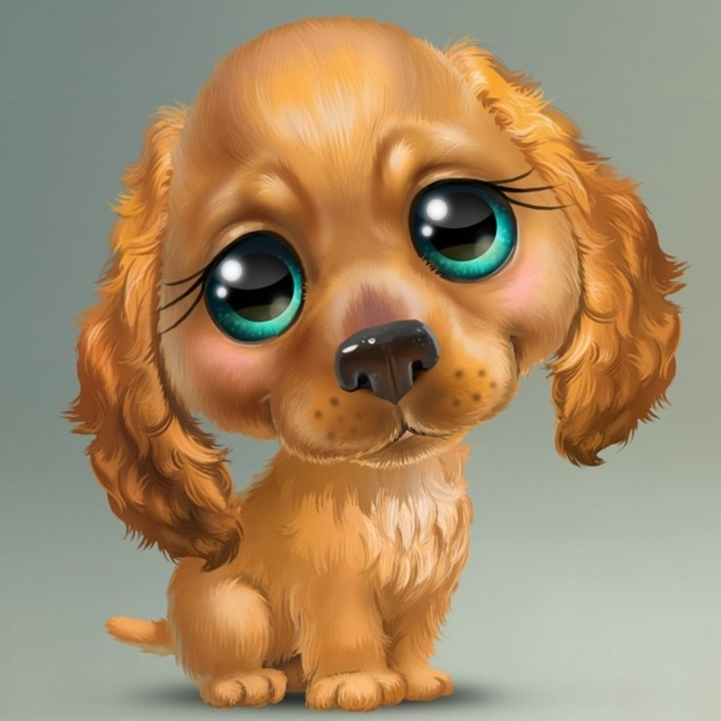
Обратите внимание ребёнка на то что в гости пришла собачка. У собачки есть машина, но она не может на ней никуда поехать. Поэтому собачка грустит.

Slide 3
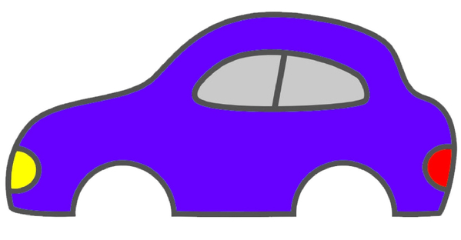
Предложите ребёнку посмотреть на рисунок машины. Проговорить все детали. Попросите у ребёнка показать где кабина, фары, двери.
Спросите что не хватает у машины?
Почему собачка не может на ней ездить?
Если ребёнок сам не ответит, спросите:
Е есть ли у машины колёса?
Машина без колёс некуда не сможет поехать.

Slide 4
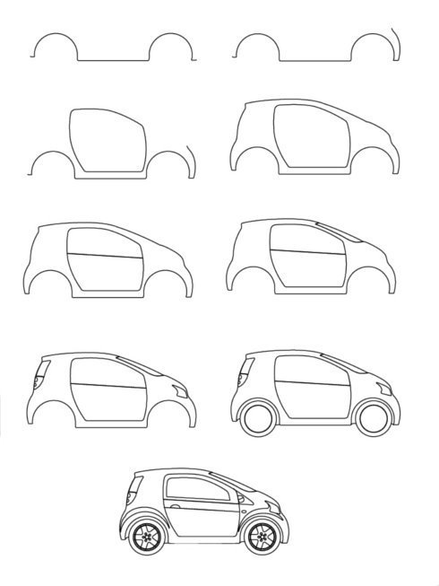


Заранее сделайте рисунок машины без колёс. Для этого вам понадобится лист плотной бумаги, карандаши. Раскрасьте.

Slide 5
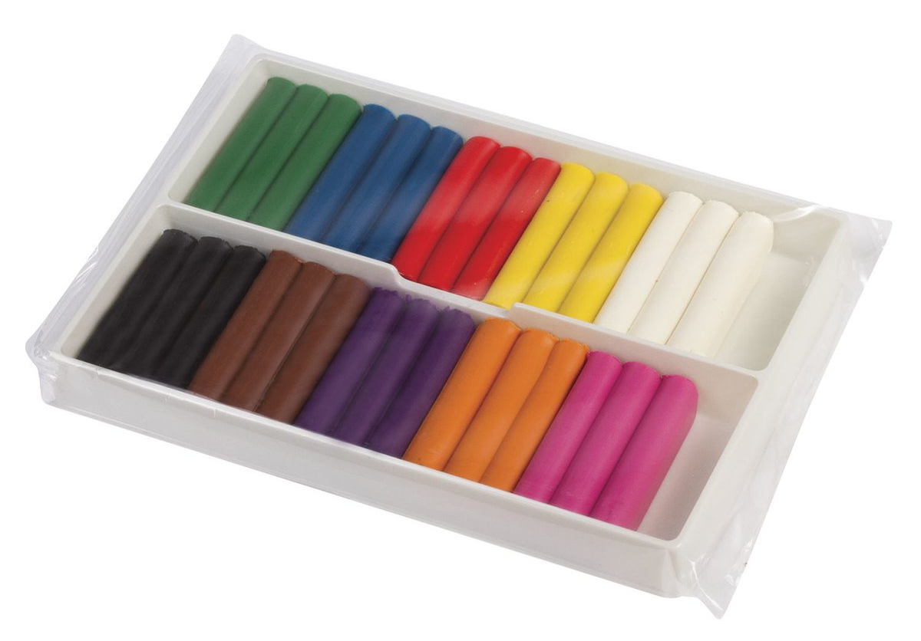
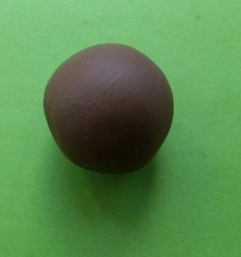
Предложите помочь собачке.
И сделать колёса к машине .
Для этого вам понадобится заранее нарисованная машина без колёс для себя и ребёнка, пластилин.
Помните пластилин в руках, дайте помять его ребёнку. Раскатайте два небольших шарика.
Покажите ребёнку куда нужно приложить пластилиновые шарики, и прижать их пальце к бумаге.
Предложите сделать это ребёнку.

Slide 6

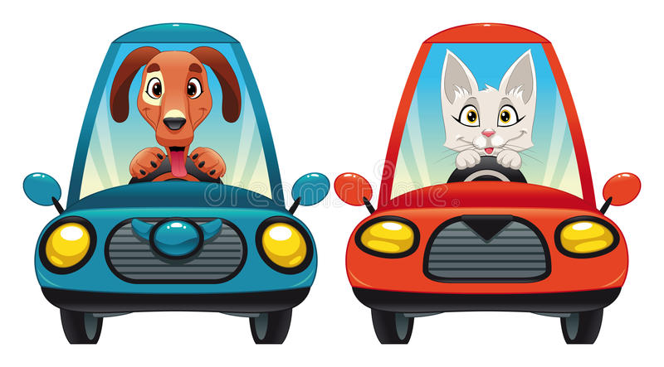
Похвалите ребёнка, обратите внимание на то, что собачка обрадовалась и приглашает покататься на машине под весёлую музыку
Ещё раз похвалите ребёнка
За помощь собачке. Попрощайтесь с гостем.

Slide 7
СПАСИБО ЗА ВНИМАНИЕ

